Slide 1


Институт системной интеграции и безопасности ТУСУРа
2020
tusur.ru
Информационная безопасность и информационная гегиена???
Мои финансы «поют» романсы
Преступления
в финансовой сфере
Шелупанов Александр
prezident@tusur.ru

Slide 2
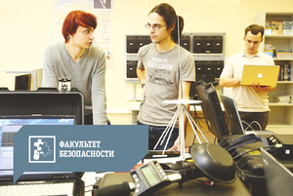

Факультет безопасности ТУСУРа
Специальности:
Информационная безопасность автоматизированных систем (специалитет, 5 лет)
Информационная безопасность телекоммуникационных систем (специалитет, 5,5 лет)
Информационно-аналитические системы инфмационной безопасности (специалитет, 5 лет)
Экономическая безопасность (специалитет, 5 лет)
Информационная безопасность (бакалавр, 4 года)

Slide 3

Диссертации
Давыдов Игорь Валериевич
Модели компьютерных преступлений и методика образования доказательной базы при их совершении : диссертация ... кандидата технических наук : 05.13.19 / Давыдов Игорь Валериевич; [Место защиты: Том. гос. ун-т систем упр. и радиоэлектроники (ТУСУР) РАН]. - Томск, 2008. Методы и системы защиты информации, информационная безопасность
Смолина Анна Равильевна
Методическое и алгоритмическое обеспечение производства компьютерно-технической экспертизы: диссертация ... кандидата Технических наук: 05.13.19 / Смолина Анна Равильевна ;[Место защиты: Томский государственный университет систем управления и радиоэлектроники], 2017.

Slide 4
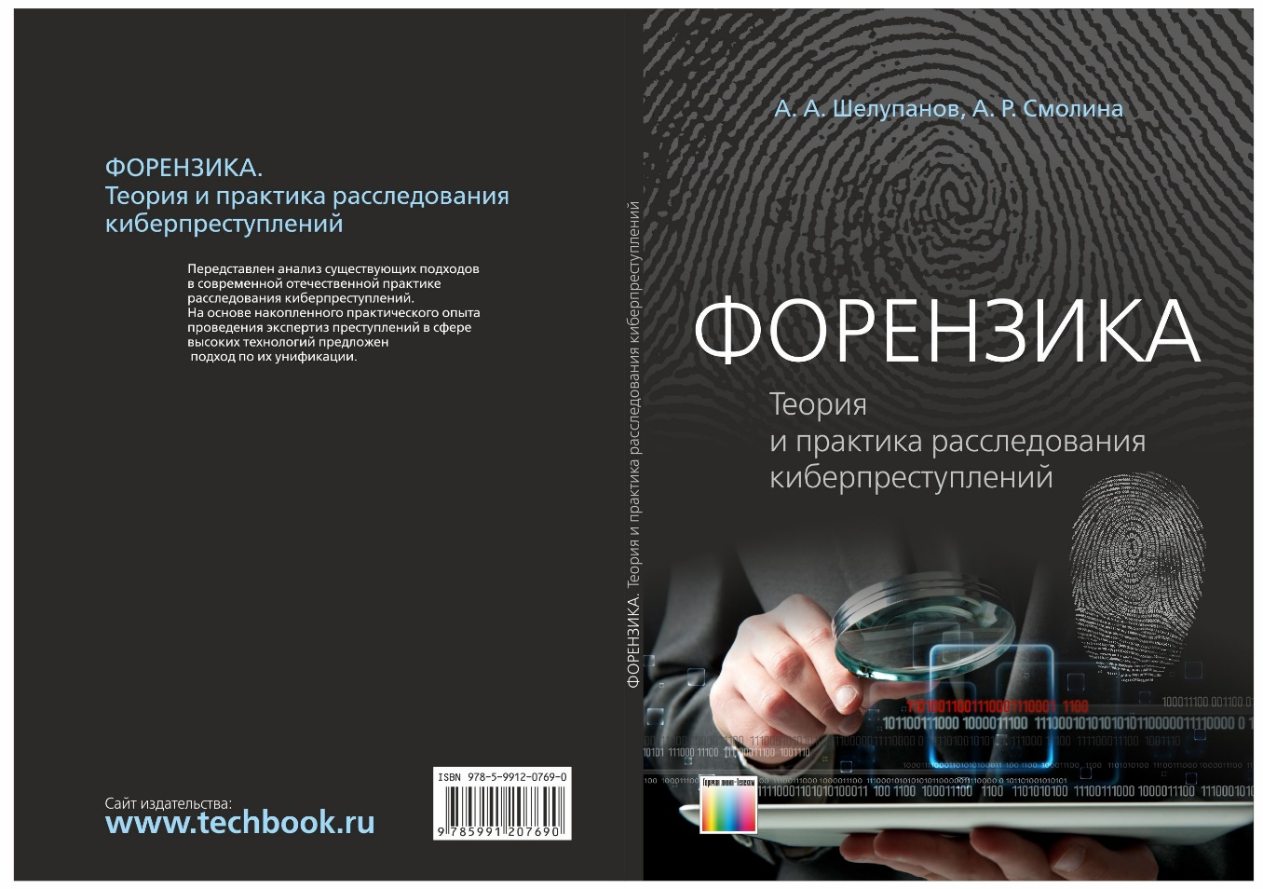

Slide 5

Наиболее распространенные способы совершения преступлений, сопряженных с использованием платежных карт
Преступник получил сведения о персональных данных, нанесенных на лицевую сторону карты, проверочном коде, нанесенном на оборотную сторону карты, возможно другие сведения о держателе карты (документах, месте жительства и пр.)
Оплата товаров и услуг через Интернет с последующим их использованием в личных целях или на продажу
Вывод денежных средств через игровые сайты и поддельные порно-сайты

Slide 6
Наиболее распространенные способы совершения преступлений, сопряженных с использованием платежных карт
Преступник получил сведения о второй и/или первой дорожке магнитной полосы платежной карты
Изготовление поддельных карт (частичная и полная подделки) под собственные документы, изготовление поддельных карт и поддельных документов для совершения мошенничеств в торговых предприятиях

Slide 7
Наиболее распространенные способы совершения преступлений, сопряженных с использованием платежных карт
Преступник получил сведения о второй и/или первой дорожке магнитной полосы платежной карты и pin-код
Кража денег в банкоматах (наиболее часто используется так называемый «белый пластик»)

Slide 8
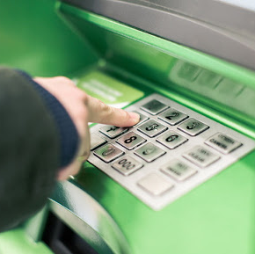
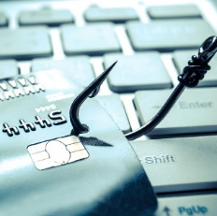
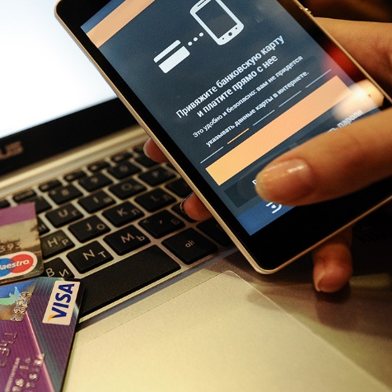
Другие способы совершения преступлений
Использование «вредоносного» программного обеспечения в банкоматах для извлечения денежных средств
Снятие денежных средств со счетов держателей платежных карт непосредственно с использованием процессинговой системы
Использование сведений о держателях платежных карт для совершения других преступлений (номер телефона -> SIM -> доступ к счету …)

Slide 9
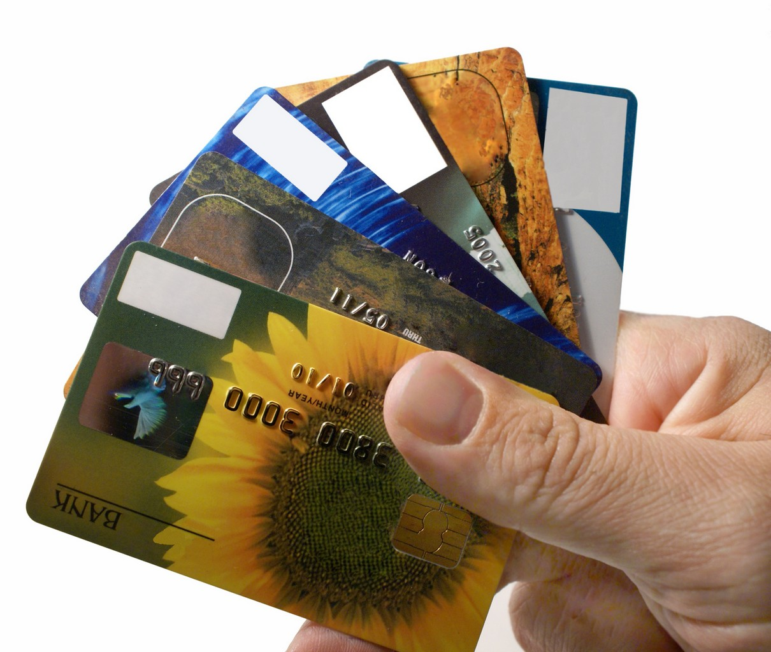
В Паттайе арестованы двое скиммеров из России
!
В Паттайе задержаны мошенники из России Денис Гончаров, 26 лет, и Илья Унгров, 27 лет. Kasikorn bank уведомил полицию о том, что кто-то снимает деньги по поддельным карточкам. Отсмотрев записи с камер наблюдения, полицейские идентифицировали одну и ту же парочку в бейсболках во всех точках, где производился съем с поддельных карт.
В 11 вечера того же дня полицейские заметили этих двоих через онлайн-камеру банка у банкомата возле магазина Family Mart. Подозрительные лица были задержаны прямо возле банкомата. При обыске у них изъяли 202 (!!!) поддельные банковские карты и скиммер. Задержанные признались, что установили в России несколько скиммеров и камеры для отслеживания pin-кода, который вводили жертвы. Изготовили карты и приехали в Таиланд, чтобы снять деньги с этих карт Мошенники приехали в Паттайю и за 1 день – успели обналичить 51 карту, сняв деньги со счетов россиян.

Slide 10
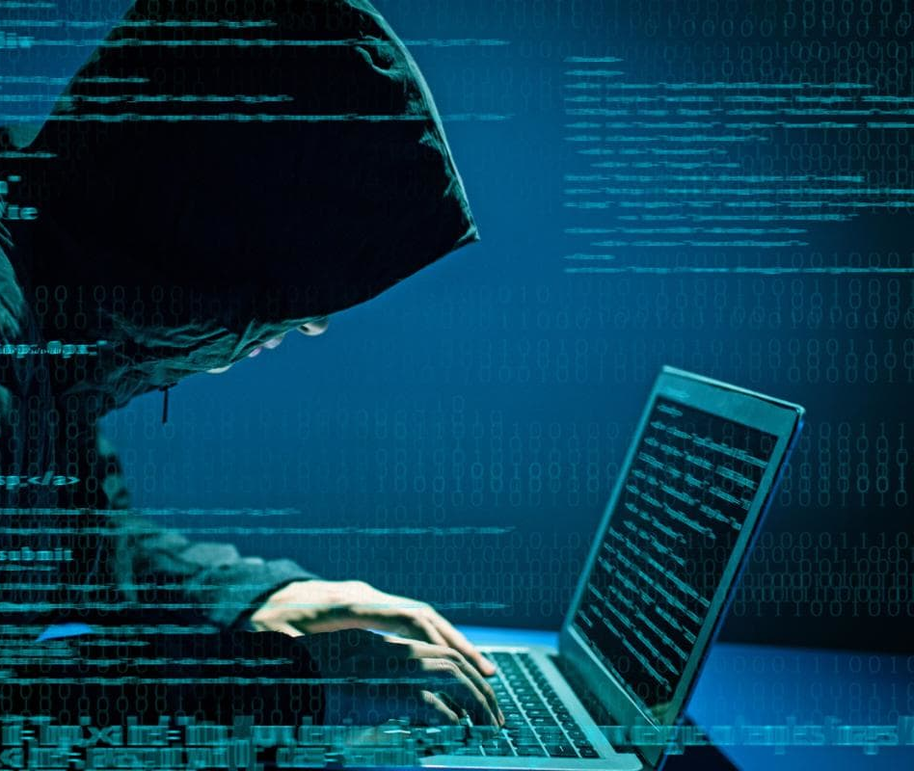
Информация в компьютерных устройствах
Компьютеры (ноутбуки), мобильные телефоны, машинные носители, изъятые у преступников:
Переписка (электронная почта, интернет-пейджеры, скайп, SMS и т.п.);
Интересы (какие сайты посещал пользователь, какая информация хранится в пользовательских файлах);
Программы для доступа к скимминговым устройствам, пароли и коды доступа, следы работы этих программ;
Программы для записи информации на магнитную полосу карты, следы работы этих программ;
Информация (дизайн, содержание магнитной полосы, пин-коды, номера и т.п.) для изготовления пластиковых карт.
Накопитель на жестких магнитных дисках из банкомата:
Журнальные ленты банкомата;
«Вредоносные программы», с помощью которых можно получить информацию о второй дорожке магнитной полосы пластиковой платежной карты, о пин-коде, снять все денежные средства из банкомата, удалить саму программу и следы ее работы, следы работы таких программ.

Slide 11
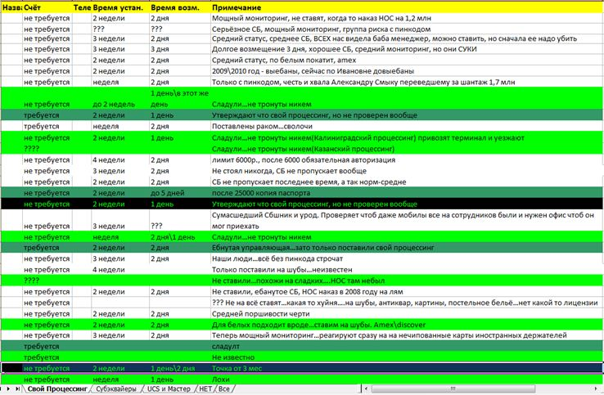
POS-терминалы глазами «кардеров»

Slide 12
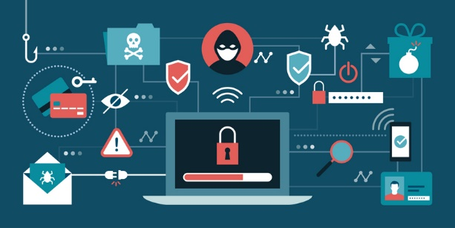
Наблюдаемые тенденции
Упрощение процесса изготовления шиммеров и скимминговых устройств (доступность «объемных» принтеров, 3D – печати, совершенствование технологий отливки и пр.);
Доступность энкодеров и «белого пластика»;
Легкость получения и обмена информацией;
Количественный рост «продвинутой молодежи», обладающей специальными
знаниями, но не обладающей моральными принципами.
Стремительное увеличение количества обособленных преступных групп (включая международные), использующих комплексный подход при совершении преступлений (изготовление шиммеров и скимминговых устройств – установка на банкоматы – расшифровка – запись информации на пластиковые карты –получение денег).

Slide 13
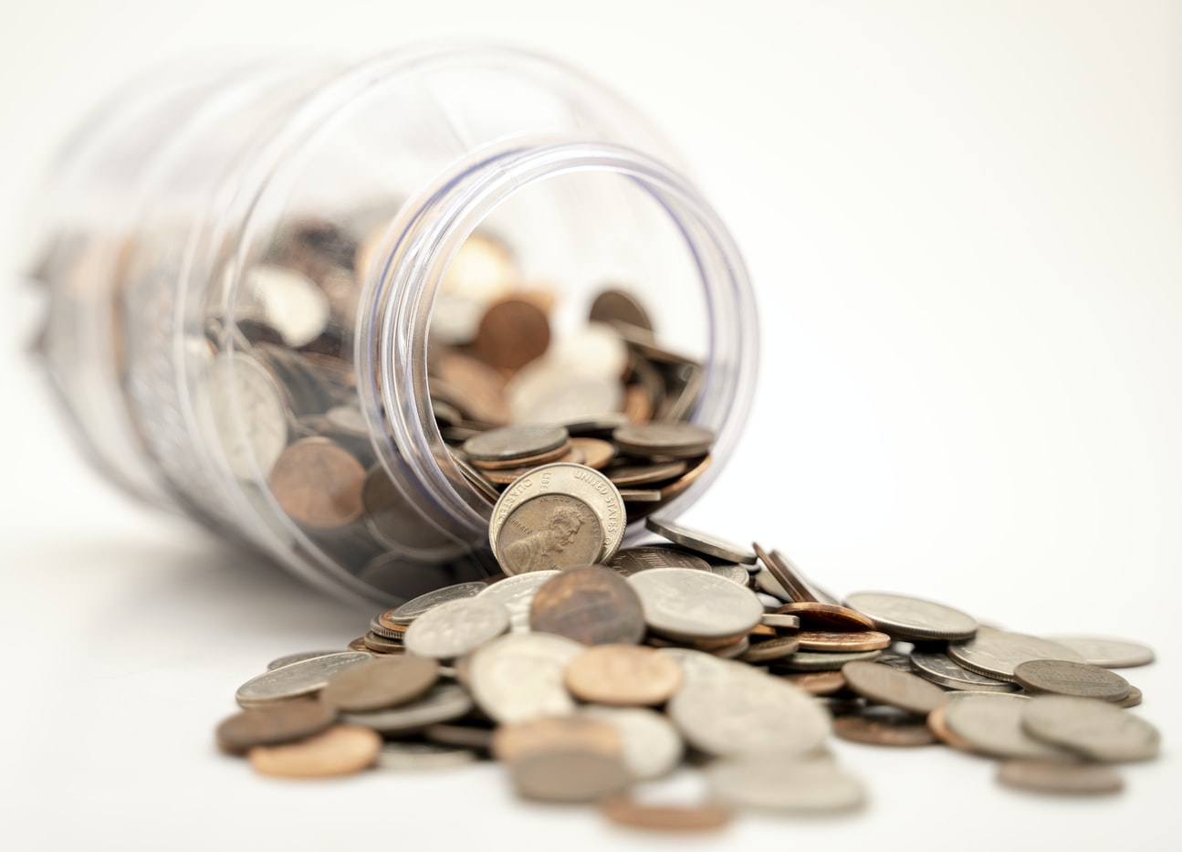
Преступления в финансовой сфере
Резкий рост количества преступлений, сложный процесс расследования;
Основные версии:
Виноват банк (умысел сотрудников банка, недостаточный уровень защиты системы ДБО, несоблюдение технологий банковского обслуживания и т.п.);
Виновато предприятие (умысел сотрудников предприятия: программистов, «безопасников», бухгалтеров, других работников; несоблюдение технологий защиты информации и проч.);
+ С участием третьих лиц (использование специализированного программного обеспечения, методов социальной инженерии и т.п.);
Большинство преступлений связано с несоблюдением сотрудниками предприятия, частными лицами требований безопасности, регламентов работы и т.п.
Вернуть деньги в рамках гражданско-правовых отношений как правило, не удается

Slide 14


Схема
Зараженные сайты:
Новости
Форумы
…
(невидимый ифрейм)
Связка эксплоитов
Хостинговая площадка
ботнета
Админка
Carberp
IBank Zeus
…
Брешь
*.exe
Proxy
Бот
Трояны
Кейлоггеры
Создание скрытых пользователей
и настройки под них
Web inject
Удаление следов

Slide 15
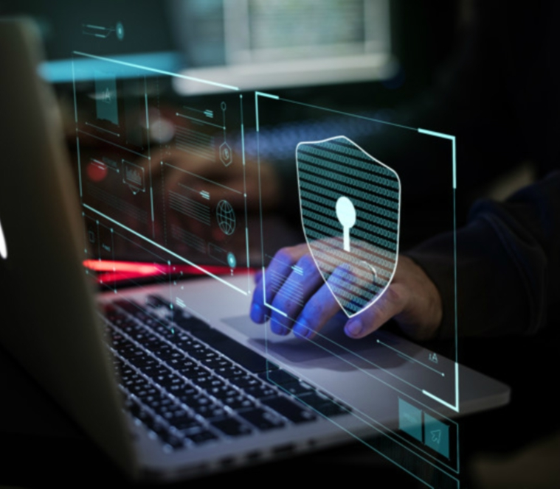
Обстоятельства, влияющие на раскрываемость преступлений
Наличие и сохранность следовой картины
Скорость реагирования (потерпевшего, МВД, банка)
Выявление путей обналичивания денежных средств и лиц их получивших
Грамотность (правовая, компьютерная и т.п.) участвующих в расследовании лиц

Slide 16


Как снизить уровень преступности
Воспитание подрастающего поколения (школа, общественность, СМИ, кино, книги и т.п.) (кража в виртуальной среде равносильна краже в реальном мире);
Обучение:
компьютерным технологиям;
компьютерной безопасности.
На предприятиях и в организациях:
использование лицензионного программного обеспечения (его постоянное обновление);
создание и соблюдение регламентов на рабочие места;
взвешенный подход к информатизации (что должно быть в компьютере?, ПЭВМ/локальная сеть/глобальная сеть/облако?);
использование технологий информационной безопасности;
применение виртуальных машин;
соблюдение кредитной организацией правил документооборота.
НЕОТВРАТИМОСТЬ НАКАЗАНИЯ ЗА СОВЕРШЕННОЕ ПРЕСТУПЛЕНИЕ.

Slide 17


При работе в сетях (Интернет) или с банкоматами помните:
1
«Никогда не разговаривайте
с неизвестными».
М.А. Булгаков
«Мастер и Маргарита»
2
Смените парадигму:
«Да кому я нужен? Не миллионер,
не обладатель секретной информации!»
На парадигму: «Я – потенциальная жертва мошенников!»

Slide 18

ИНФОРМАЦИОННАЯ ПАНДЕМИЯ

Slide 19



СПАСИБО ЗА ВНИМАНИЕ
www.tusur.ru
tusur.ru

